Slide 1
编译原理课程设计 Compiler Principle Curriculum Design
09014222 王铎
09014105 杨阳
09014116 曹心成
09014119 郑锜
2017/5/31

Slide 2
目录
CONTENTS
总体框架
词法分析
语法分析
中间代码
目标代码
现场演示
Framework
Lexical Analyze
Syntax Analyze
Intermediate Code
Target Code
Demonstration

Slide 3
总体框架
Framework

Slide 4
Part1 总体框架
词法分析
RE转化到NFA
语法分析
CFG到下推自动机
LR分析表，LALR(1)的映射
中间代码
语法制导翻译
目标代码
NFA确定化，DFA最小化
词法分析程序的生成
语法分析程序的生成
寄存器分配与汇编代码生成
基本块划分，活跃与待用信息
栈式存储管理
符号表的设计
source.cpp
RE.l
Compiler.exe
Cminus.y
code.asm

Slide 5
词法分析
Lexical Analyze

Slide 6
Part2 词法分析
C*(A|B)D?
infix RE => postfix RE
Reverse Polish Algorithm
C*AB|·D？·

Slide 7
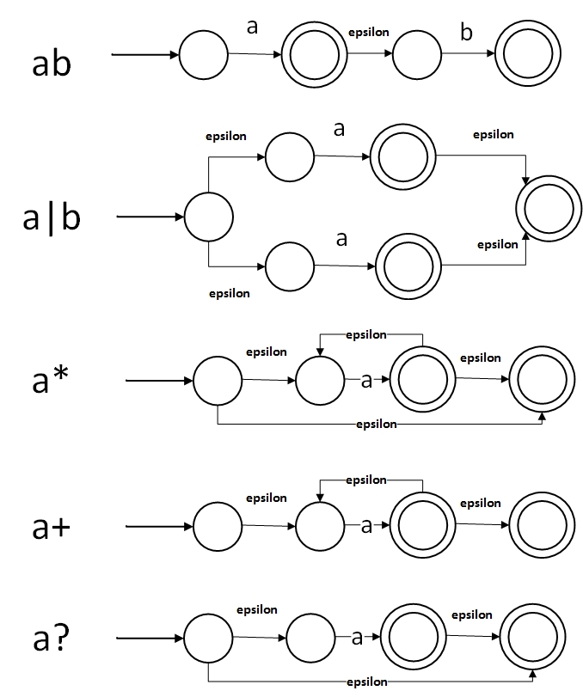
Part2 词法分析
RE => NFA
Thompson
Algorithm

Slide 8
Part2 词法分析
a
a
3
a
a
ε
5
ε
1
2
ε
6
ε
NFA => DFA
x
y
b
b
b
4
b
a
ε-Closure
Algorithm
a
b
I₁
I₃
I₅
a
a
b a
a b
I₀
b
b
b
I₂
I₄
I₆
b

Slide 9
a
Part2 词法分析
a
b
1
3
4
a
b
DFA => DFA
a
0
b
a
a
b
0
b
b
a
2
5
6
Equivalence Partitioning Algorithm
b
1
a
a
a
0
b
a
3
b
b
b
2

Slide 10
Part2 词法分析
DFA => DFA
0
0,1,2,3,4,5,6,7,8
Equivalence Partitioning Algorithm
0,1,2,3,4
5,6,7,8
0,1,2
3,4
5,6
7,8

Slide 11
Part2 词法分析
调用
RE.l
返回内容与动作部分
actionLex.h
用户自定义函数
状态转移表
tableLex.h
lexHelp.h
调用
lex.h
yyparseFct()
词法分析程序 yyparse()
得到TokenList

Slide 12
语法分析
Syntax Analyze

Slide 13
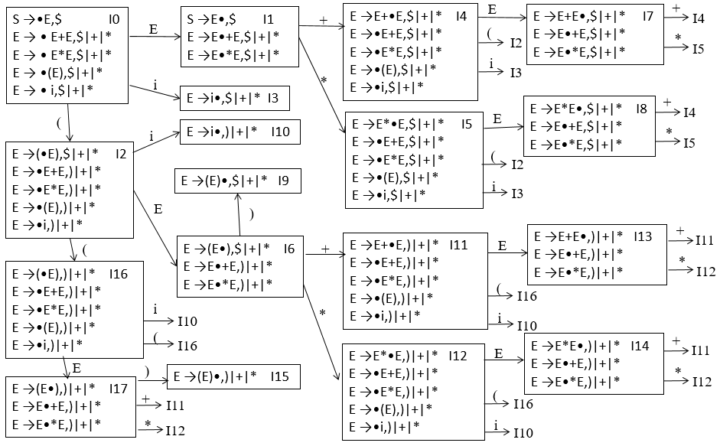
CFG => LR(1) push-down automation
Part3 语法分析
0) S->E
1) E->E+E
2) E->E*E
3) E->(E)
4) E->i
First()
Goto()
Closure()

Slide 14
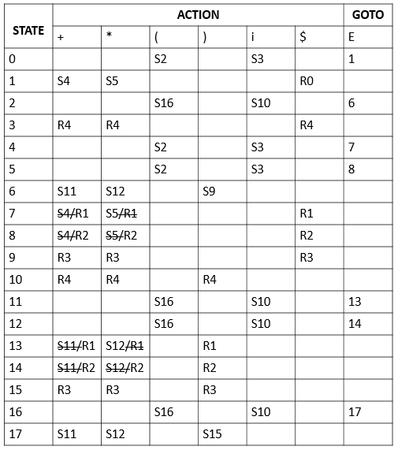
LR(1) push-down automation => Parsing Table
Part3 语法分析
Association & Priority

Slide 15
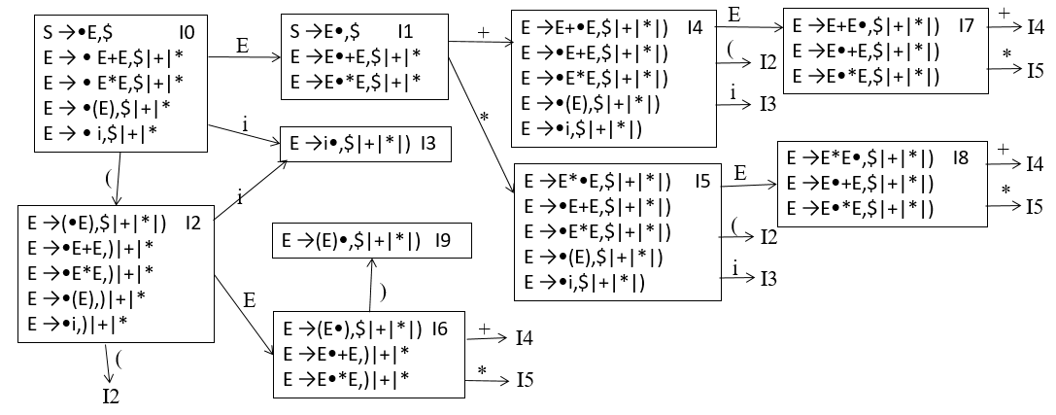
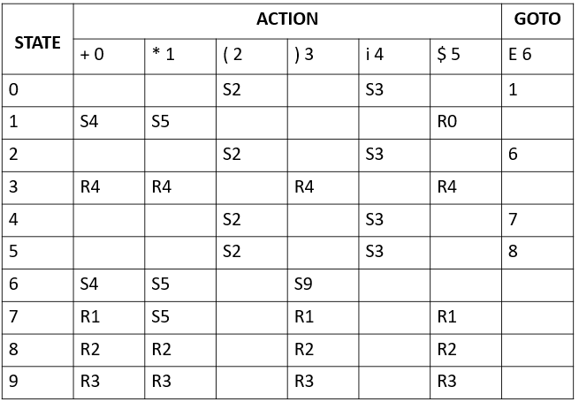
LR(1) => LALR(1)
Part3 语法分析
Same-Core-State
Merging
Backward

Slide 16
中间代码
Intermediate Code

Slide 17
Syntax Directed Translation
Part4 中间代码
if_stmt : 'if' BlockLeader '(' logic_expr ')' M stmt N 'else' M stmt {
backpatch($4.truelist, $6.instr);
backpatch($4.falselist, $10.instr);
$$.nextlist = merge(merge($7.nextlist, $8.instr), $11.nextlist);
}
;
Reduce while Translate
Postfix Translation Theme
Modified Grammar

Slide 18
Syntax Directed Translation
Part4 中间代码
logic_expr : expr rel expr {
$$.truelist = makelist(nextInstr);
$$.falselist = makelist(nextInstr+1);
emit("j"+$2.op, $1.place, $3.place, "_");
emit("j","","","_");
}
;
Quadruple
backpatching

Slide 19
Symbol Table Management
Part4 中间代码
struct SymbolTable {
vector<varState> _field;
struct varState {
unsigned int _offset;
unsigned int _space;
string _name;
string _type;
string _place;
};
};
var_decl : type_spec 'id' {
enter($2.lexeme,$1.type,$1.width);
}
;
expr : 'id' {
$$.place = lookupPlace($1.lexeme);
}
;

Slide 20
Part4 中间代码
supportFunction.h
支撑函数调用
Cminus.y
语义动作翻译
actionYacc.h
调用（边规约边翻译）
LR分析表
tableYacc.h
yaccHelp.h
调用
yacc.cpp
调用
yyparse()
tokenList
yyreduce()
语法分析程序 main()
得到四元式序列

Slide 21
目标代码
Target Code

Slide 22
Part5 目标代码
(1)X = 3
(2)Y = 4
Basic Block Partition
(3) T1 = X + Y
(4) If T1>0 goto (6)
(5) goto (10)
Flow Graph
(6) T = X - Y
(7) X = Y
(8) Y = T
(9) goto (3)
predecessor
in/out-live
variable set
successor
(10)return Y

Slide 23
Live-NextUse Procedure
Part5 目标代码
将符号表中各变量的Next-Use栏全部置为空
根据出口的活跃变量集将相应变量的Live置true
FOR i = end TO begin DO BEGIN
取序号为i的四元式 A = B op C
将符号表中变量A,B,C的Live与Next-Use填到
变量A,B,C的附加信息两栏内
清除符号表中A的Live和Next-Use项
将符号表中B,C的Live置为true, Next-Use置为i
END
1) T = A – B
2) U = A – C
3) V = T + U
4) W = V + U
√
3
√
2
X
/
√
3
X
/
X
/
√
4
X
/
√
4
√
/
X
/
X
/

Slide 24
Register Allocation
Part5 目标代码
Variable Address Descriptor
Register Descriptor
R | RValue | RNextUse
0 | X | 3
1 | A,B | /
2 | / | /
3 | / | /
Name | IN-R | IN-M
T | / | False
A | 1 | True
B | 1 | false
X | 0 | false
stored in symbol table

Slide 25
Code Generation
Part5 目标代码
store-to-get-reg:
reg中的变量在mem中副本 IN-M == true
reg中的变量在最远的将来使用 max (RNextUse)
A = B op C
模型机指令系统：
A,B必定在寄存器reg中，C在寄存器reg/内存mem中
Step1: 为B选择一个reg
1) B.IN_R == regB
2) 有空reg, 分配一个regB给B
3) 通过保存变量来空余reg给B(store-to-get-reg) Step2: 为A选择一个regA
1) 选择regB作为regA (regB中只存B而且B不活跃/A = A op C)
2) 有空闲的reg,分配一个regA给A
3)通过保存变量来空余reg给A(store-to-get-reg)
Step3: 如果C在reg中，根据live-nextUse及时腾出reg给后续翻译使用

Slide 26
Stack Storage Management
Part5 目标代码
symbol table of fun
name | type | offset | space
x | int | 2 | 2
y | int | 4 | 2
m | int | 2 | 2
k | int | 4 | 2
low addr
k
SP
[BP-4]
local variables
[BP-offset]
m
[BP-2]
BP <= SP
Registers
//suppose : int var is of 2B space
int fun(int x, int y) {
int m = x + y;
int k = m + y;
return k; }
void main() {
int a = fun(2,4); }
fun
BP
IP
parameters
[BP+12+offset]
x = 2
[BP+14]
y = 4
[BP+16]
main
X86 小端存储
BP
high addr
stack

Slide 27
现场演示
Demonstration

Slide 28
谢谢聆听
Thanks for Listening

